Slide 1
Урок технологии

Slide 2


Slide 3


Slide 4
Правила рабочего человека.
Содержи в чистоте и порядке рабочее место.
Выполняй работу внимательно, всегда думай, как сделать лучше.
Береги инструменты и материалы.
Заканчивая работу, убери своё рабочее место быстро и аккуратно.

Slide 5
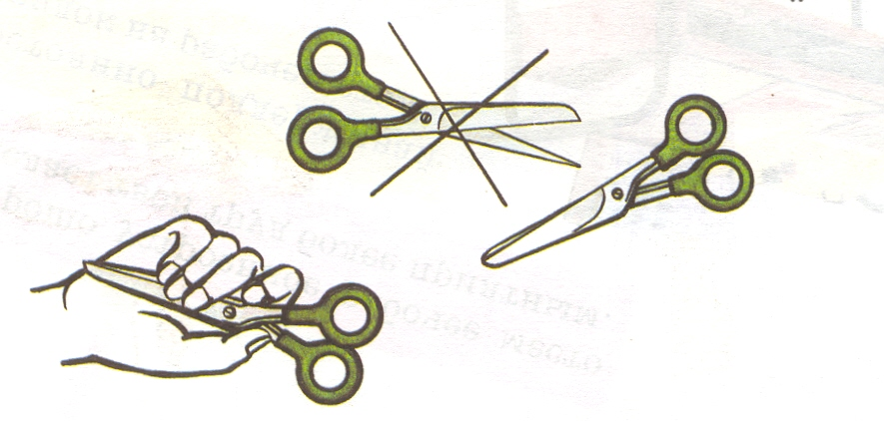
Что нужно делать во время
работы с ножницами
Передавай ножницы кольцами вперёд
Не держи ножницы концами вверх.

Slide 6
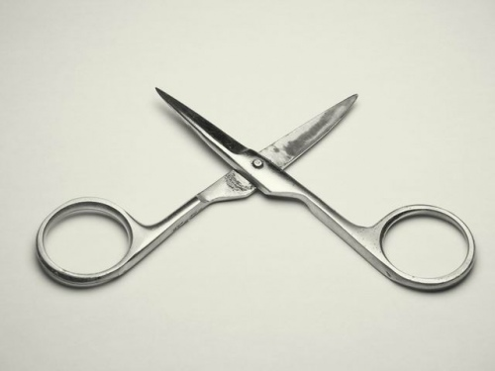
Не оставляй ножницы в открытом виде.

Slide 7

Следи за движением лезвий во время резания

Slide 8
Этот пальчик в лес пошел,
Этот пальчик гриб нашел,
Этот пальчик гриб почистил,
Этот пальчик гриб пожарил,
Этот пальчик всё-всё съел
И немного потолстел.

Slide 9
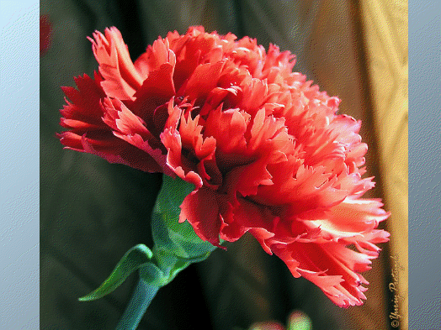

Slide 10
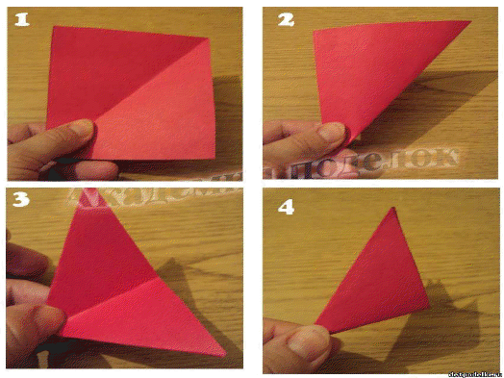

Slide 11
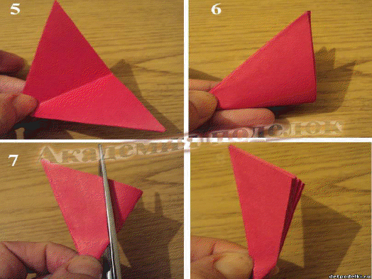

Slide 12
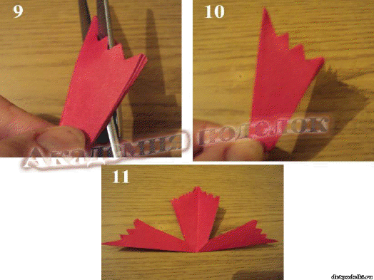

Slide 13
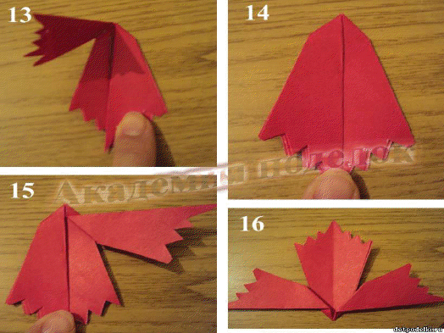

Slide 14
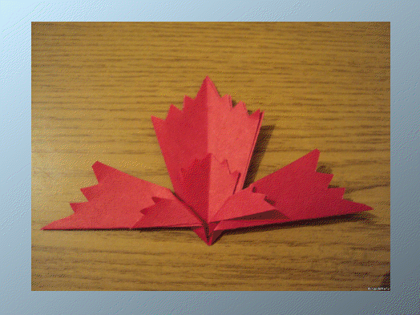

Slide 15
Детали приклеиваются на открытку.

Slide 16
Уборка рабочего места

